Slide 1




Slide 2
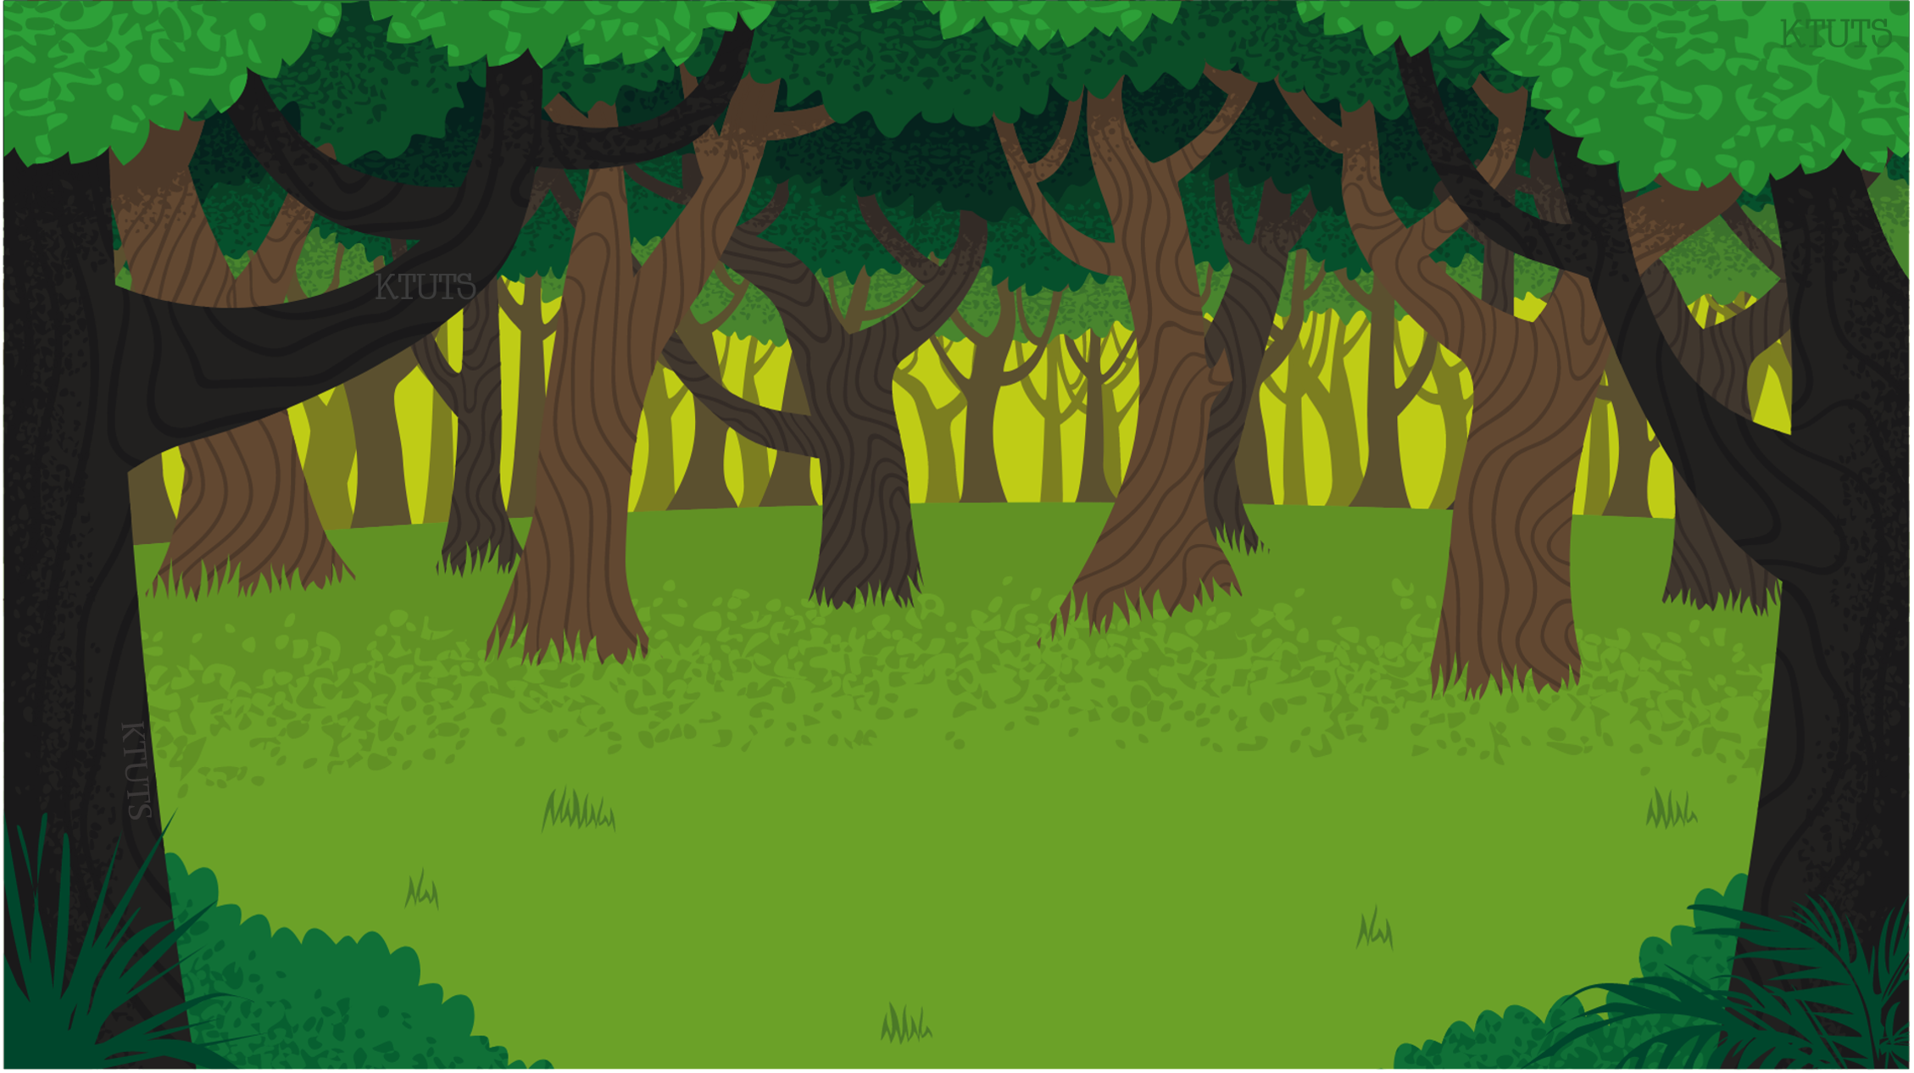






Slide 3

Học tiếp
3
1
2

Slide 4


So sánh 2 phân số: $\frac{6}{7}$ và $\frac{7}{7}$
A
>
B
=
C
<

Slide 5

So sánh 2 phân số: $\frac{7}{6}$ và 1
A
>
B
=
C
<

Slide 6
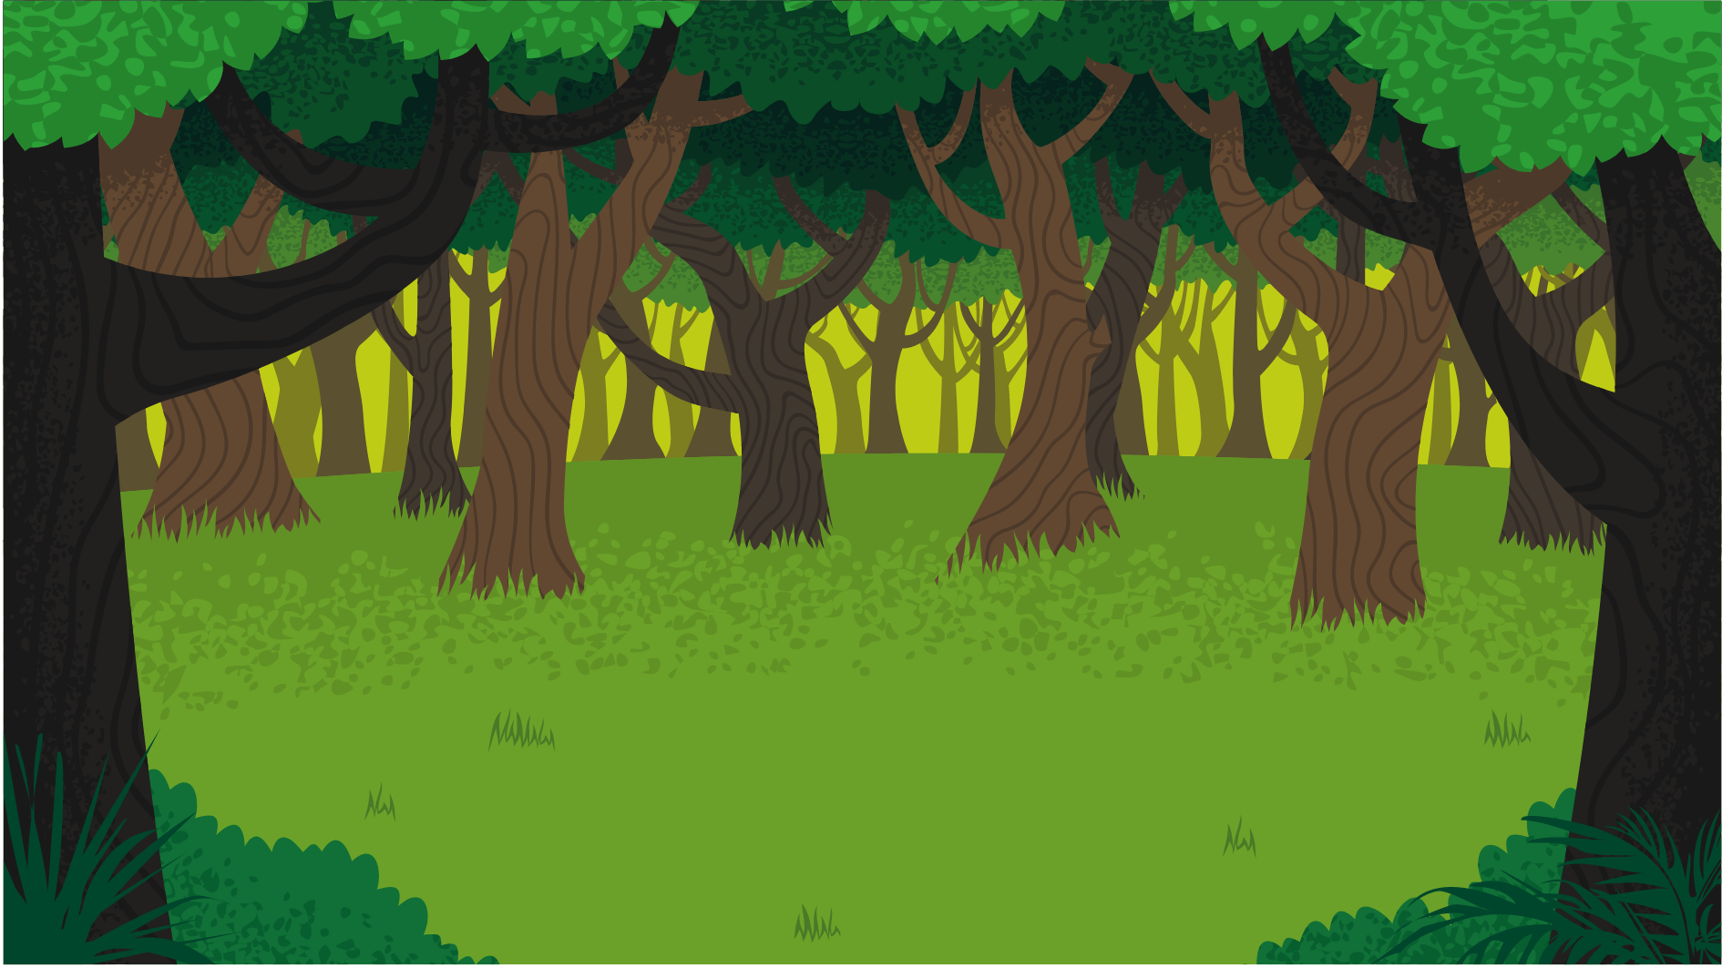

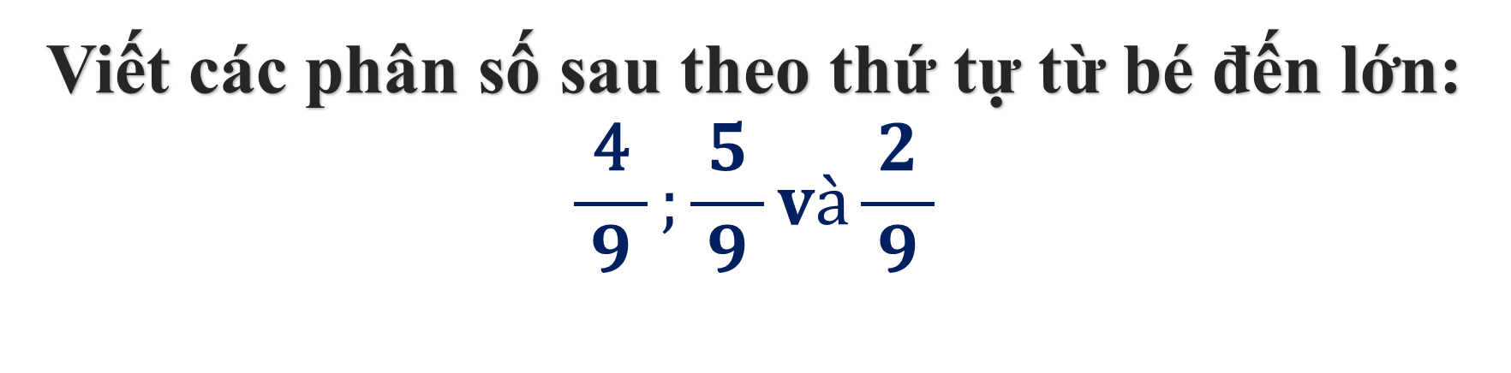


Viết các phân số sau theo thứ tự từ bé đến lớn:
$$\frac{\text{4}}{ \text{9} };\frac{\text{5}}{ \text{9} }và\frac{\text{2}}{ \text{9} }$$
A
$$\frac{\text{2}}{ \text{9} };\frac{\text{5}}{ \text{9} };\frac{\text{4}}{ \text{9} }$$
B
$$\frac{\text{2}}{ \text{9} };\frac{\text{4}}{ \text{9} };\frac{\text{5}}{ \text{9} }$$
C
$$\frac{\text{5}}{ \text{9} };\frac{\text{4}}{ \text{9} };\frac{\text{2}}{ \text{9} }$$

Slide 7

?
Notes:
Bấm ? Để quay lại

Slide 8


?
Notes:
Bấm ? Để quay lại

Slide 9
?
Notes:
Bấm ? Để quay lại

Slide 10
?
Notes:
Bấm ? Để quay lại

Slide 11
?

Slide 12
?

Slide 13




Slide 14


Slide 15
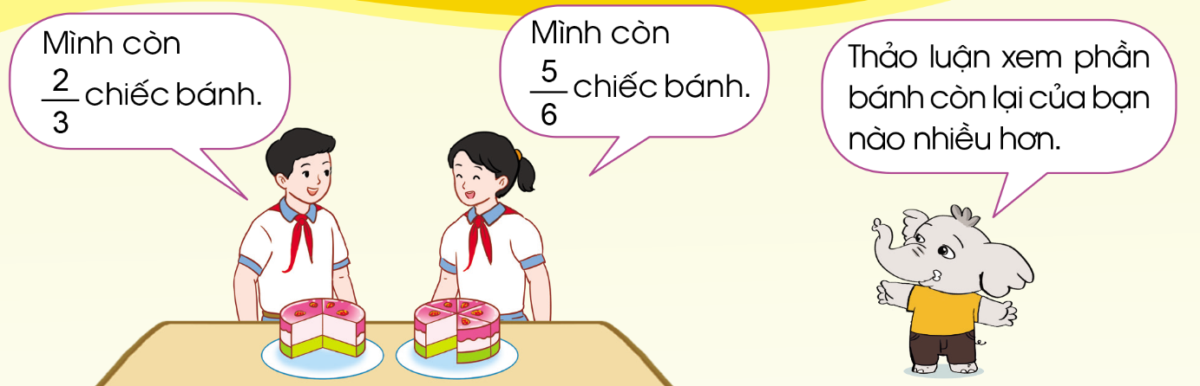

Slide 16



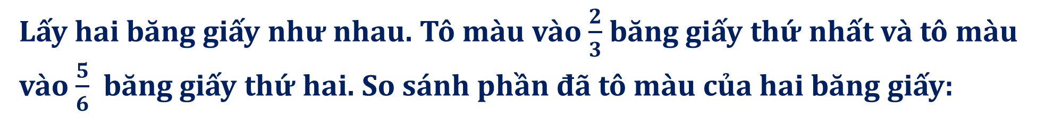
1. Ví dụ: So sánh hai phân số $\frac{2}{3}$ $và$ $\frac{5}{6}$
Lấy hai băng giấy như nhau. Tô màu vào $\frac{2}{3}$ băng giấy thứ nhất và tô màu vào $\frac{5}{6}$ băng giấy thứ hai. So sánh phần đã tô màu của hai băng giấy:
Như vậy: $\frac{2}{3}$ $<$ $\frac{5}{6} hay\frac{5}{6}$ $>$ $\frac{2}{3}$

Slide 17
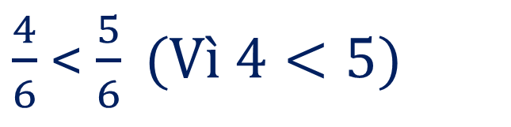
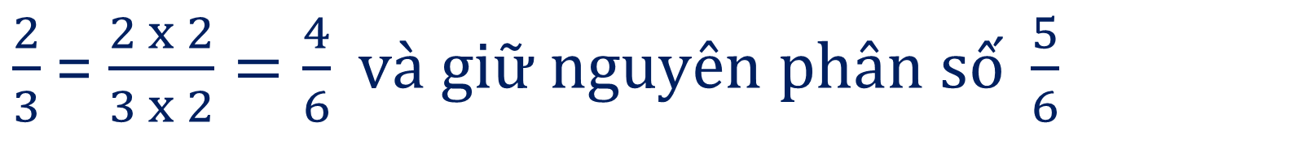
2. Cách so sánh hai phân số khác mẫu số
Ta có thể so sánh hai phân số $\frac{2}{3}$ và $\frac{5}{6}$ như sau:
Quy đồng mẫu số hai phân số $\frac{2}{3}$ và $\frac{5}{6}:$
$\frac{2}{3}$ = $\frac{2 x 2}{3 x 2}=\frac{4}{6} và giữ nguyên phân số \frac{5}{6}$
So sánh hai phân số có cùng mẫu số $\frac{4}{6}$ và $\frac{5}{6}:$
$\frac{4}{6}$ < $\frac{5}{6} (Vì 4<5)$
Kết luận $\frac{2}{3}$ < $\frac{5}{6}$

Slide 18











Muốn so sánh hai phân số khác mẫu số ta làm như sau:
+ Bước 1: Quy đồng mẫu số hai phân số để chúng có cùng mẫu số.
+ Bước 2: So sánh các tử số của hai phân số mới có cùng mẫu số

Slide 19


Slide 20



1
Quy đồng mẫu số rồi so sánh hai phân số
$\frac{3}{4}$ = $\frac{3 × 4}{4 × 4}$ = $\frac{12}{16}$ và giữ nguyên phân số$\frac{5}{16}$
Vì $\frac{12}{16}$ >$\frac{5}{16}$ nên $\frac{3}{4}$> $\frac{5}{16}$
$\frac{1}{3}$ = $\frac{1 × 3}{3 × 3}$ = $\frac{3}{9}$ và giữ nguyên phân số$\frac{2}{9}$
Vì $\frac{3}{9}$ >$\frac{2}{9}$ nên $\frac{1}{3}$> $\frac{2}{9}$
$\frac{5}{6}$ = $\frac{5 × 3}{6 × 3}$ = $\frac{15}{18}$ và giữ nguyên phân số$\frac{7}{18}$
Vì $\frac{7}{18}$ <$\frac{15}{18}$ nên $\frac{7}{18}$ < $\frac{5}{6}$

Slide 21


Slide 22


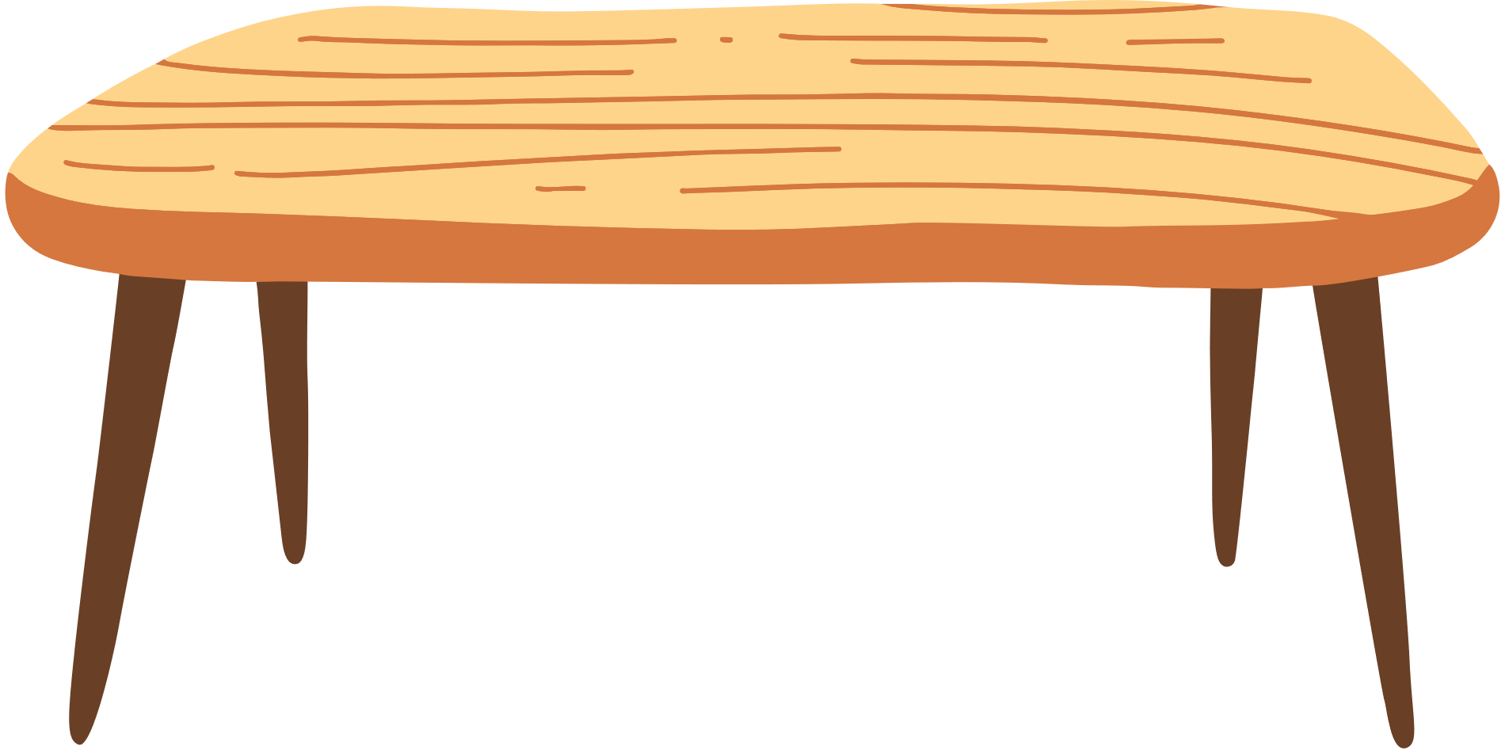

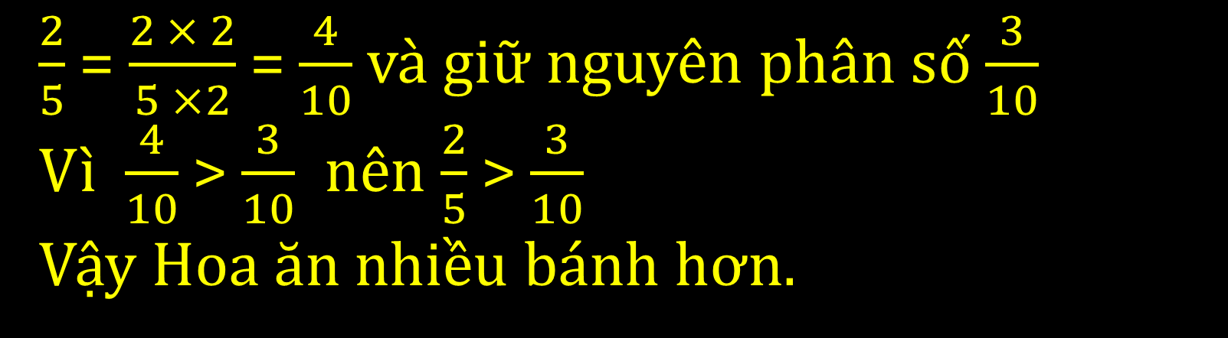
Hoa ăn $\frac{2}{5}$cái bánh, Huệ ăn $\frac{3}{10}$ cái bánh đó. Vậy ai ăn nhiều bánh hơn?
$\frac{2}{5}$ = $\frac{2 × 2}{5 ×2}$ = $\frac{4}{10}$ và giữ nguyên phân số$\frac{3}{10}$
Vì $\frac{4}{10}$ >$\frac{3}{10}$ nên $\frac{2}{5}$> $\frac{3}{10}$
Vậy Hoa ăn nhiều bánh hơn.

Slide 23

Ghi nhớ nội dung bài học
Làm bài tập trong VBT Toán
Chuẩn bị bài sau

